Slide 1
철탑
1조
김지엽,강명석

Slide 2
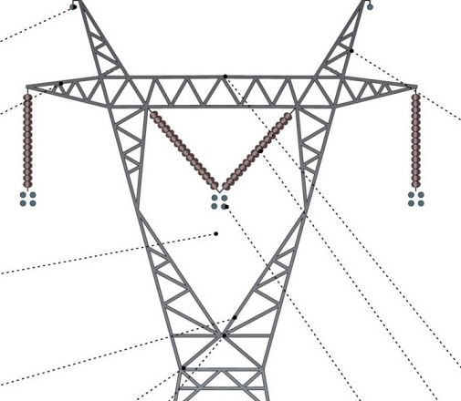
송전탑 상부
가공지선
크로스암
지선 지지대
송전탑 원도
작업 가대
K자형지지대
도선다발
현수애자

Slide 3
가공지선
지상과 연결되고 가공선 도선 다발 위에 부착된 도체. 번개로부터 도선 다발을 보호한다.
크로스암
송전탑의 양쪽 측면에 돌출되어 있는 수평 부품. 현수 애자에 의해 도선 다발을 지지한다.
송전탑 윈도
K자형 지지대의 팔 안쪽과 작업 가대로 경계가 이루어지는 공간.
K자형 지지대
송전탑의 허리 부분에 놓이는 부분. 작업 가대에서 끝나는 2개의 갈래가 있다.
도선다발
간격 유지기에 의해 항상 서로 격리되는 도체 케이블들. 도선 다발은 전류를 운반한다.
현수애자
수직 또는 대각선의 체인 속에 모여 있는 애자. 가공선의 도체들이 여기에 매달린다.
작업가대
송전탑 상부의 수평 부분. 송전탑 윈도 안쪽에 있는 도선 다발을 지지한다.
지선 지지대
송전탑의 위로 돌출한 부분. 가공 지선을 지지한다.

Slide 4
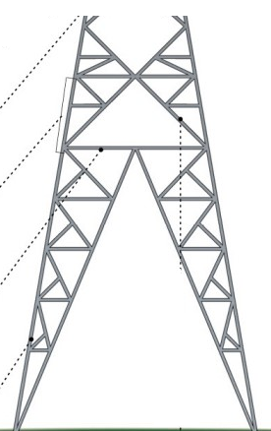
송전탑 하부
결합부
구획
수평재
주각재

Slide 5
결합부
여러 개의 각재와 막대가 한 곳에 모이는 부분.
구획
2개의 수평재 사이에 해당하는 송전탑의 한 부분.
수평재
주각재를 연결하여 강화시키는 수평의 막대.
주각재
송전탑 몸체에 붙은 탑의 다리에 해당하는 부분. 주로 수직의 무게를 지지한다.

Slide 6
http://blog.kepco.co.kr/583
http://news.jtbc.joins.com/article/article.aspx?news_id=NB11190353

